Slide 1
Ekspresionizem

Slide 2
ZNAČILNOSTI EKSPRESIONIZMA * Izhaja iz besede expressio = iztis, izraz … * Pesnik v pesmi ne piše več vtisov (impresij), temveč iztise (ekspresije). * Verzi v pesmi niso ne opis ne vtis resničnosti. Gre za videnje, sliko, ki je nastala v pesniku, ne glede na resnični svet – za ekspresijo.

Slide 3
Umetniki iščejo nasprotja stvarnosti: novi človek, nova družba, bratstvo, čista človečnost, ljubezen. V umetnosti se pojavljajo ideje kaosa, nereda in apokalipse, katastrofe, ki pa je edina rešitev.

Slide 4
Ekspresionistični slog je poln grozljivih podob, pretiravanj, skrajnosti, kontrastov, barv, ki prehajajo v simbole.

Slide 5
Predstavniki ekspresionizma: Miran Jarc, pesnik, Srečko Kosovel, Ivan Pregelj, Slavko Grum, Marij Kogoj

Slide 6
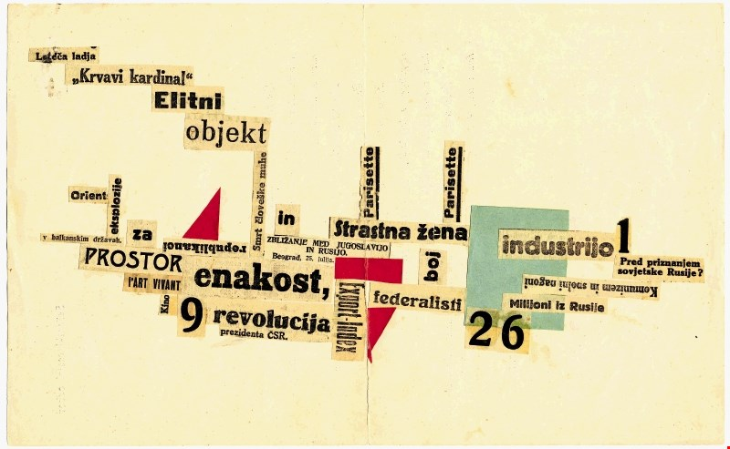
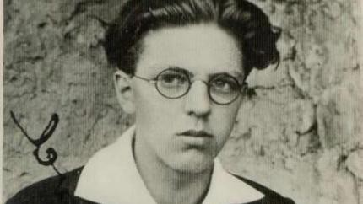
V slovenskem prostoru je najvidnejši predstavnik konstruktivizma pesnik Srečko Kosovel, ki je v zbirki Integrali (1926) svoje pesmi formiral v obliki geometrijskih likov, matematičnih obrazcev, izstriženih črk ipd.

Slide 7
Istočasne umetniške smeri v svetu (in deloma pri nas): * dadaizem * konstruktivizem * nadrealizem * futurizem

